Slide 1
Micofenolato en el tratamiento de las EI‐ETC.
Dra. Brenda Varela

Slide 2
Evolución de las ETC
Mejor pronóstico
Mejoría en el manejo de ciertos órganos
Aparecen las terapias biológicas
Mejor entendimiento de la fisiopatología y los cuidados de las ETC.
Ultimas dos décadas
Semin Respir Crit Care Med. 2014 Apr;35(2):265-73

Slide 3
Situación actual de las EI-ETC
Mejor entendimiento de los cuidados y el pronóstico de las ETC.
El compromiso respiratorio actualmente es la mayor causa de discapacidad, limitación al ejercicio y pérdida de calidad de vida

Slide 4
Tratamiento de la EI-ETC
Tratamiento de la inflamación subyacente
Tratamiento de la Fibrosis
Tratamiento Paliativo

Slide 5
La inmunosupresión es la estrategia de tratamiento
en la EI-ETC clínicamente significativa
Extensión de la fibrosis por TAC
< 20%
Indeterminada
>20%
CVF >70%
CVF< 70%
Enfermedad limitada
Enfermedad extendida
www.thelancet.com Vol 380 August 18, 2012

Slide 6
Drogas Inmunosupresoras

Slide 7
Los Corticoides…

Slide 8
Recientes Inmunosupresores usados en EI-ETC
Azatioprina
Rituximab
Micofenolato
Ciclofosfamida
Metrotexate

Slide 9
Efectos adversos de los Inmunosupresores
Clin Chest Med 31 (2010) 565–588

Slide 10
¿Que es el Micofenolato?

Slide 11
Micofenolato
Comienza a utilizarse en 1990
Prevenir el rechazo agudo de trasplantes cardíacos, hepáticos y renales.
Potente inhibidor de la proliferación de linfocitos T y B. Propiedades antifibróticas
Mofetil Micofenolato
Acido Micofenólico
THE JOURNAL OF PHARMACOLOGY AND EXPERIMENTAL THERAPEUTICS Vol. 321, No. 2. 2007

Slide 12
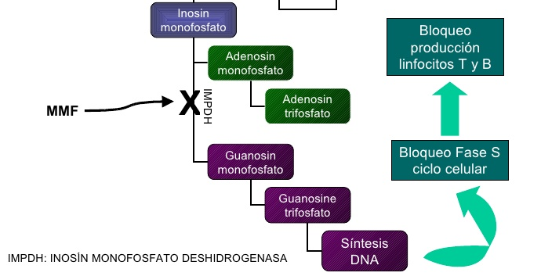
Mecanismo de Acción
Immunopharmacology 47 (2000) 85–118

Slide 13
Efectos Adversos más importantes
Gastrointestinales
Nauseas, diarrea
Distensión abdominal
Depleción de médula ósea
Neoplasias
Citopenias
Infecciones
Infecciones oportunistas
Linfomas
Up to Date 2014

Slide 14
Chequear periódicamente…
Conteo de Glóbulos Blancos
Monitorear efectos adversos gastrointestinales y neurológicos
Evitar el uso concomitante con Azatioprina
Clin Chest Med 31 (2010) 565–588

Slide 15
Rol del Micofenolato en las EI-ETC

Slide 16
Estudio observacional, retrospectivo
-Evaluó la frecuencia y severidad de EA
-Comportamiento de la función pulmonar
CHEST 2006; 130:30–36

Slide 17
Características del estudio
28 Pacientes
La mayoría con Esclerodermia, EITC y PM/DM
NINE ( por TAC o Biopsia pulmonar)
CVF promedio 65%
DLCO promedio 38%
Tiempo de seguimiento: 371 dias
Dosis: 2000 mg

Slide 18
Resultados
Menores requerimientos de prednisona
Pocos efectos adversos ( 6 pacientes)
Ningún paciente discontinuó la droga por efectos adversos.
Solo 2 pacientes discontinuaron el tratamiento

Slide 19
Comportamiento de la CVF

Slide 20
Comportamiento de la DLCO

Slide 21
Estudio observacional, retrospectivo
(2008—2011)
Evalúo la seguridad, tolerabilidad y cambios en la función pulmonar
(Antes, al inicio y luego del tto con MMF)
J Rheumatol. 2013 May ; 40(5): 640–646.

Slide 22
Características del Estudio
125 Pacientes
La mayoría con Esclerodermia, EITC y PM/DM
NINE ( por TAC o Biopsia pulmonar)
CVF promedio 66%
DLCO promedio 47%
Tiempo de seguimiento: 2.5 años

Slide 23
Resultados
13 pacientes discontinuaron el tratamiento (intolerancia GE (3), progresión de E (3)I, elevación de transaminasas (2), citopenias (1), síntomas no específicos (4).
Dosis aprox de MMF 3000mg
Dosis inicial de Corticoides fue de 20 mg, luego de 9-12 meses fue de 5 mg.

Slide 24
Cambios en la función pulmonar

Slide 26
Pacientes con ETC-UIP/ ETC-no UIP

Slide 27
Rol del MMF en las diferentes ETC-
Esclerodermia
PM-DM
LES
AR
Sjogren
Enfermedad indiferenciada del tejido conectivo

Slide 28
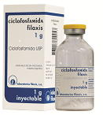
Drogas en EI-Esclerodermia
Eventos
Adversos
Serios

Slide 29
2006-2011
Eficacia y seguridad
5 estudios. Total: 69 pacientes
Pulmonary Medicine. 2012

Slide 32
Comparison of Therapeutic Regimens for Scleroderma Interstitial Lung Disease (The Scleroderma Lung Study II) (SLSII)
Comparar MMF vs Ciclofosfamida oral en tto de la EI en esclerodermia
Objetivo primario: CVF en 24 meses de tto.
Objetivo secundario: TLC, DLCO, score fibrosis, Disnea, HRQoL y toxicidad.
ClinicalTrials.gov. NCT00883129

Slide 33
Diciembre 2014

Slide 34
Conclusiones

Slide 35
Micofenolato
Droga bien tolerada
Perfil seguro
Mejora o estabiliza la función pulmonar
Permite ahorrar corticoides

Slide 36
Droga de mantenimiento a largo plazo por su excelente perfil de seguridad.
Enfermedad limitada que muestra progresión.
Disminuir la progresión y modular la historia natural de las EI-ETC

Slide 37
Muchas Gracias -

